Slide 1
Clock domain crossing

Slide 2
http://www.sunburst-design.com/papers/CummingsSNUG2008Boston_CDC.pdf

Slide 3
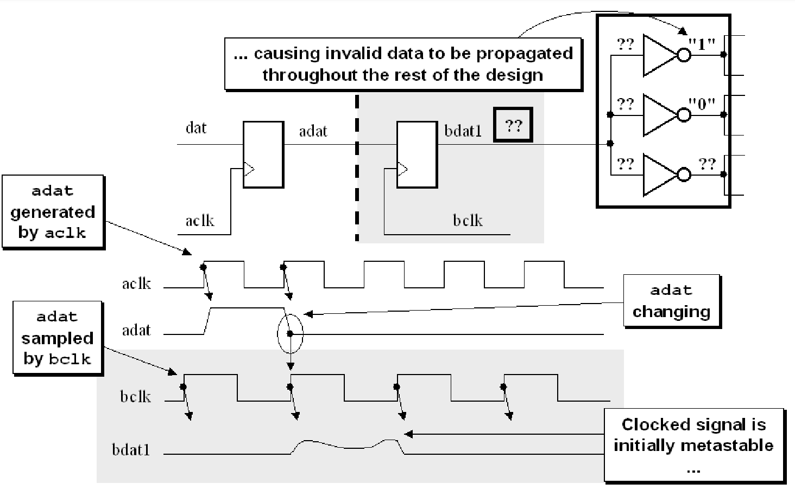
Почему метастабильность проблема

Slide 4
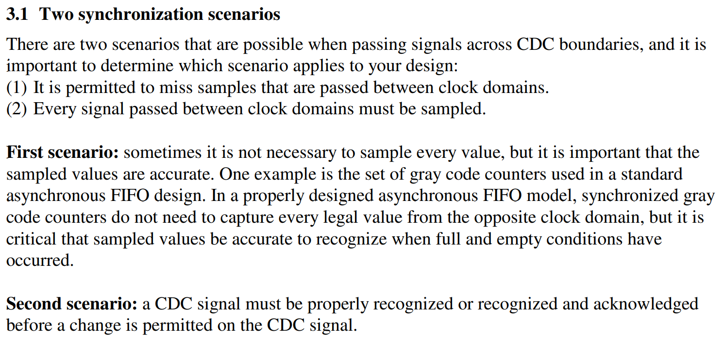

Slide 5
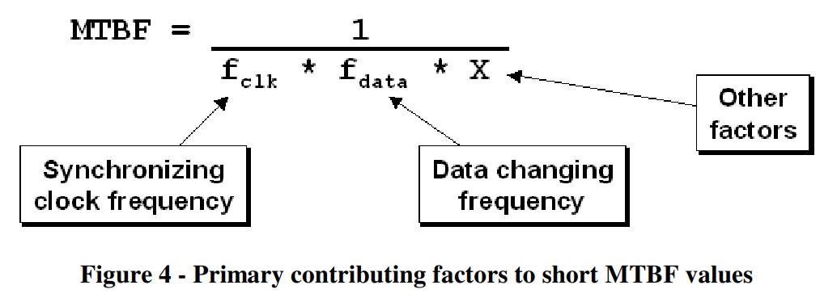
Mean time between failures

Slide 6
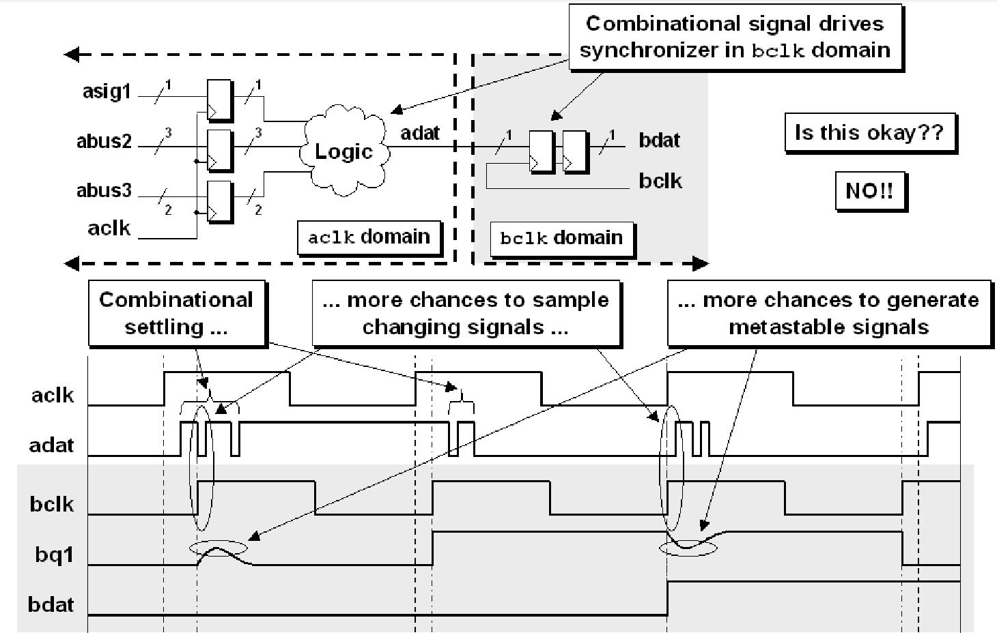
Синхронизация в исходном домене

Slide 7
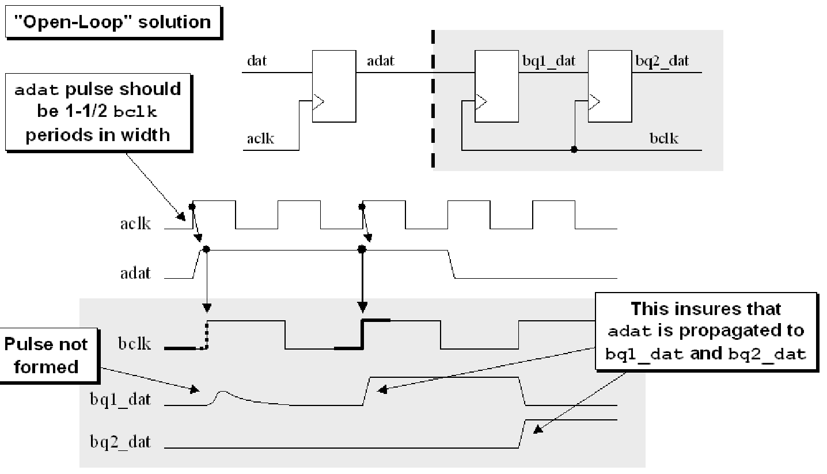
Из быстрого в медленный, один сигнал

Slide 8
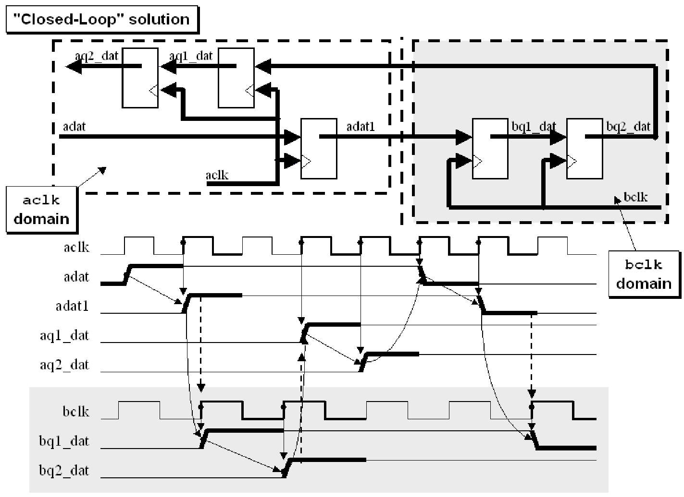
Из быстрого в медленный, один сигнал

Slide 9


Slide 10
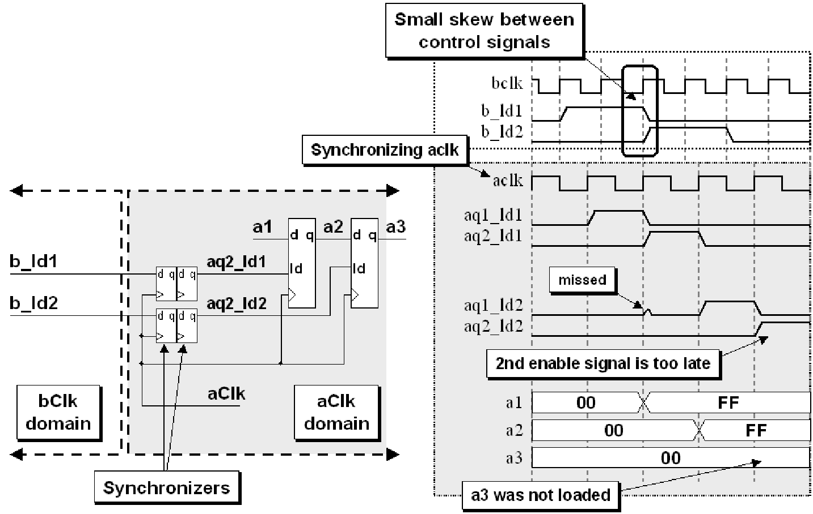

Slide 11

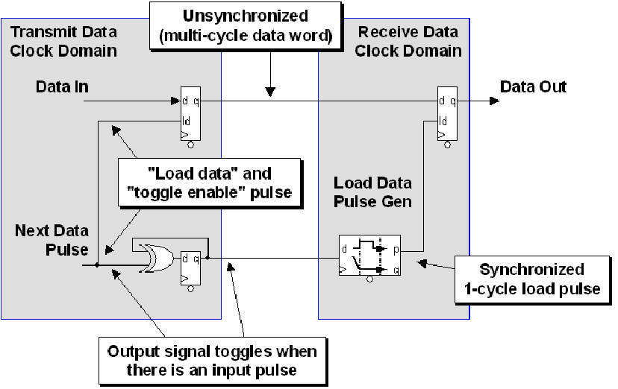

Slide 13
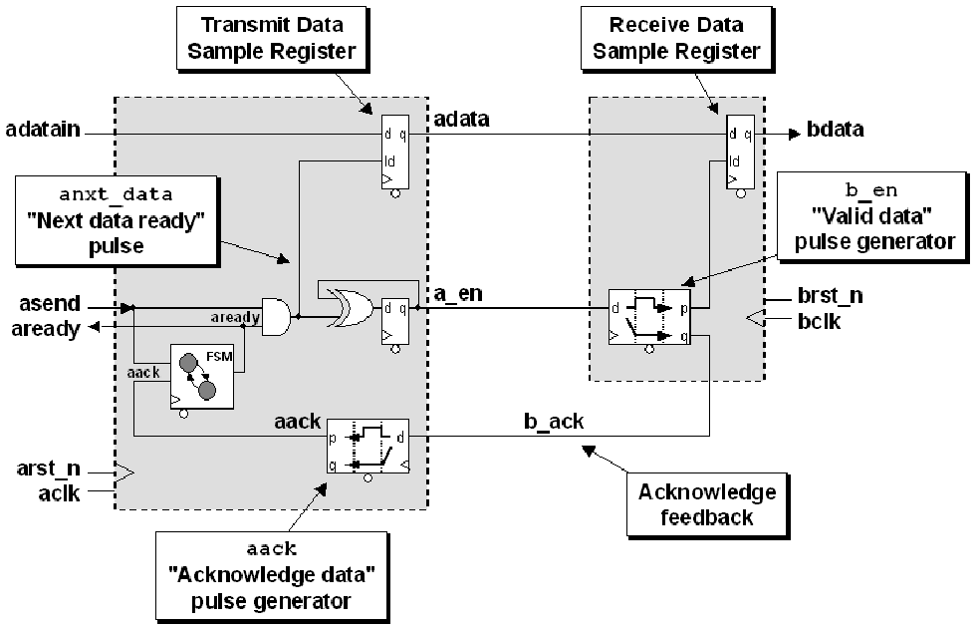

Slide 14
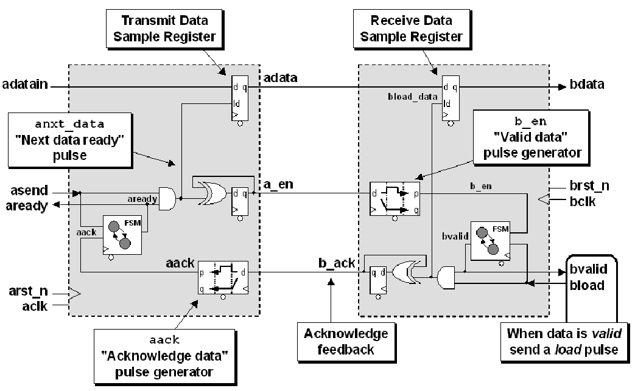

Slide 15
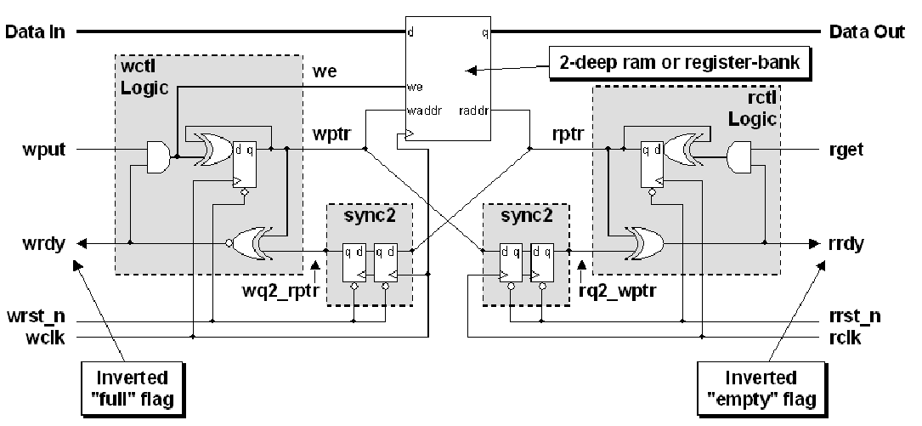

Slide 16


